Slide 1

Instituto Tecnológico de Frontera Comalapa Modalidad Mixta
Materia:
Simulacion
Semestre: Quinto
Carrera:
Ingeniería en sistemas computacionales
Numero de control:
241260005
Nombre del alumno:
Hector Yazid Anzueto Lopez
Nombre del docente:
Francisco Javier Velázquez Mingo
Nombre del trabajo:
Actividad 5.1 Proyecto integrador.
Fecha de entrega:
Frontera Comalapa, Chiapas a 04 de octubre de 2026

Slide 2
Introducción
En el entorno empresarial actual, la optimización y automatización de procesos de negocio (BPM) son pilares fundamentales para garantizar la eficiencia operativa y la competitividad. Este proyecto integrador presenta un análisis práctico y comparativo de diferentes simulaciones de procesos utilizando tres de las plataformas de software de gestión de procesos de negocio (BPMS) más importantes del mercado: Camunda, Bonita y Bizagi. A través del diseño y la ejecución de escenarios específicos bajo el estándar BPMN 2.0, se examina cómo cada herramienta modela, simula y evalúa el comportamiento de los procesos. El objetivo es identificar sus fortalezas técnicas, capacidades de análisis de cuellos de botella y niveles de flexibilidad ante diferentes flujos de trabajo.

Slide 3
Justificación
La implementación directa de un proceso automatizado en una organización conlleva altos riesgos financieros y operativos si no se prevén fallas en su diseño. La simulación de procesos surge como una solución crítica que permite experimentar en entornos virtuales controlados antes de la puesta en marcha real. Este proyecto se justifica por la necesidad de ofrecer una guía técnica y comparativa que ayude a organizaciones y desarrolladores a elegir la herramienta BPMS adecuada según sus objetivos. Mientras que Bizagi destaca por su enfoque intuitivo y de bajo código, Camunda ofrece una alta flexibilidad para entornos de desarrollo complejos y Bonita equilibra la integración de datos. Evaluar el rendimiento de estas tres plataformas mediante simulaciones permite entender cuál optimiza mejor los recursos, reduce costos y mitiga riesgos en la transformación digital.

Slide 4
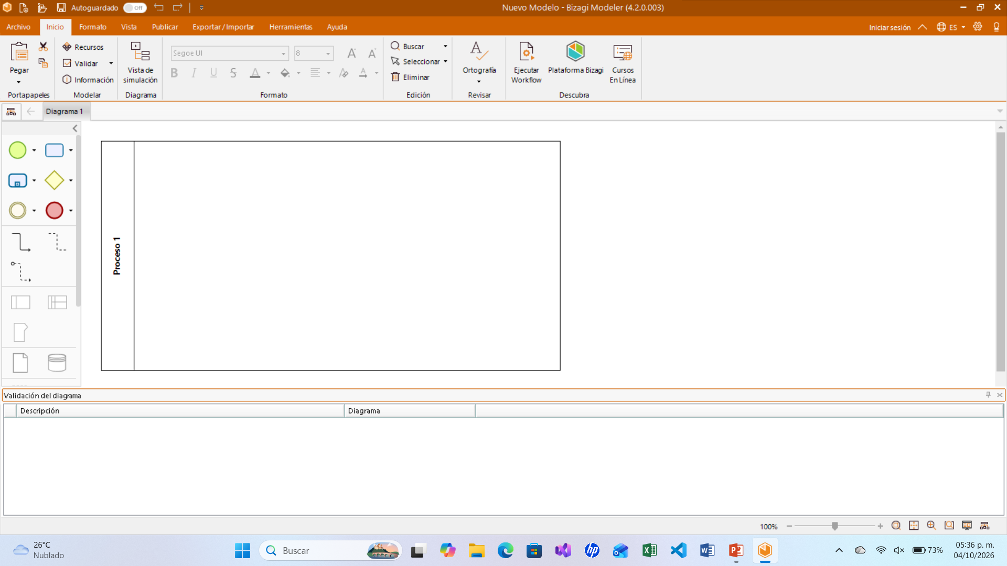
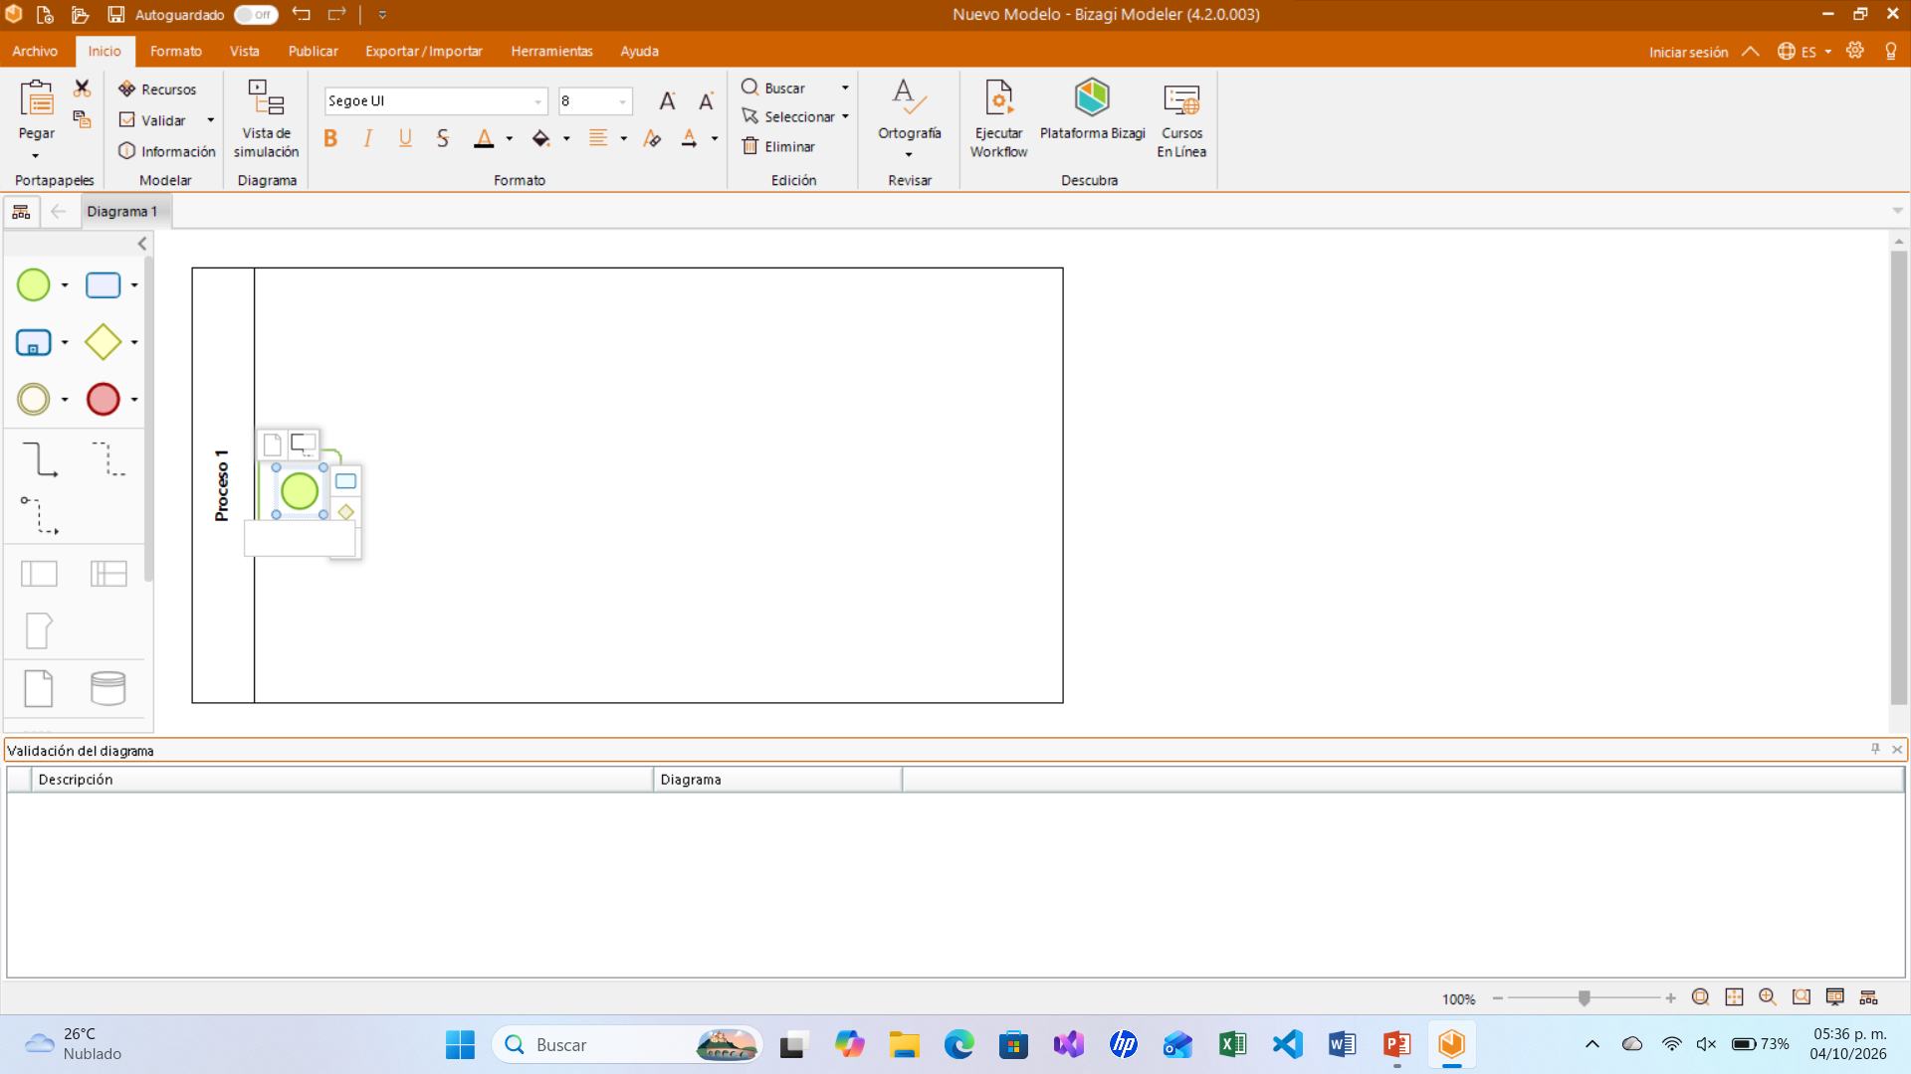
1. Generar el diagrama del proyecto que se desea simular
1.1 Al momento de abrir bizagi el programa iniciara con un nuevo proyecto y un pool de prueba
1.2 Dentro del pool arrastrar los elementos desde la barra del lado izquierdo y nombrarlos

Slide 5
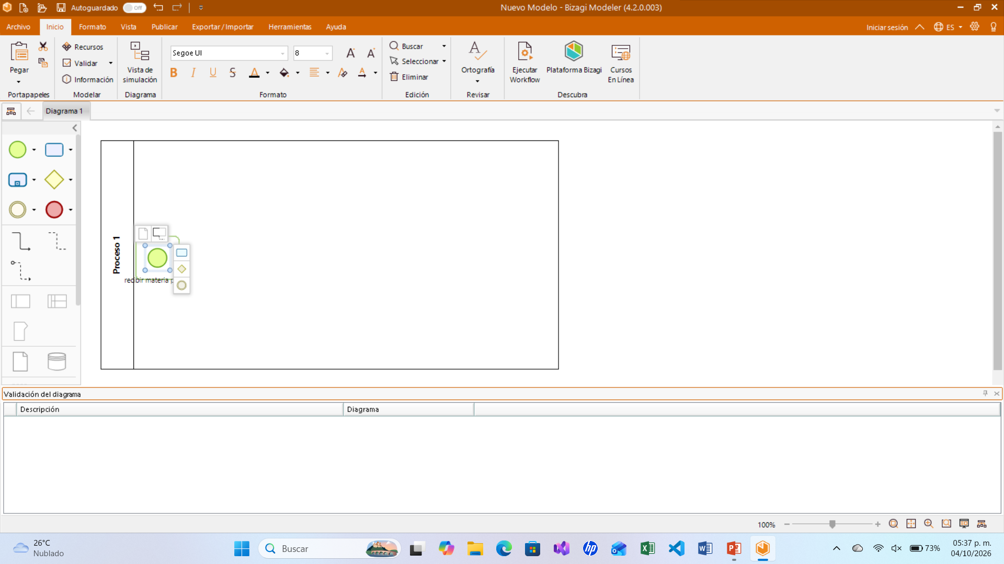
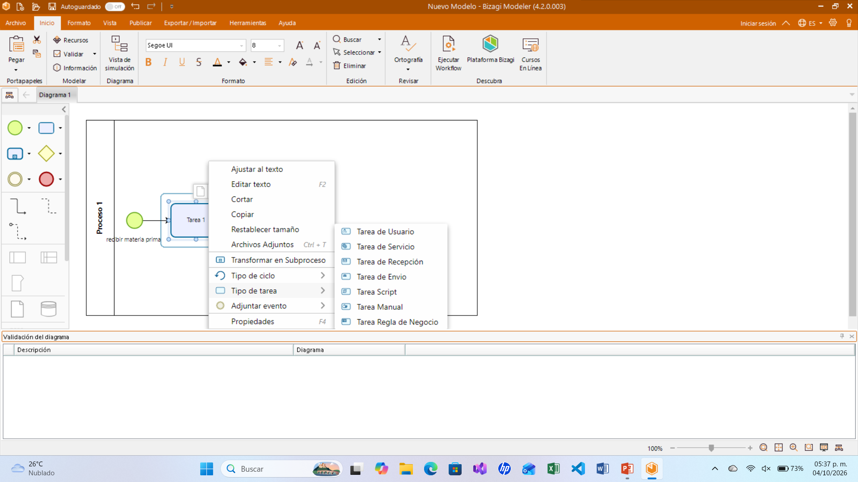
3. Una vez colocado el elemento de inicio al colocar el cursor sobre este se desplegara un menú donde se mostrara los diferentes elementos a los que se puede unir cada componente(eventos,tareas y compuertas) al momento de seleccionar uno de estos aparecerá ya conectado al evento anterior

Slide 6
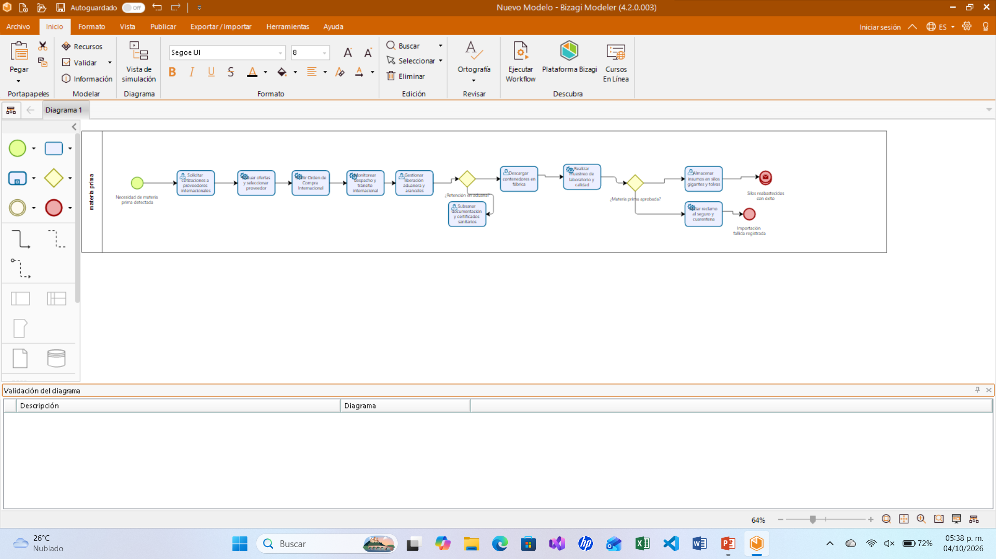
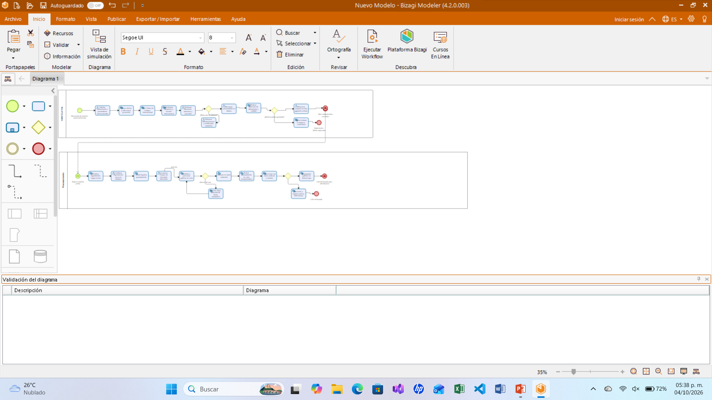
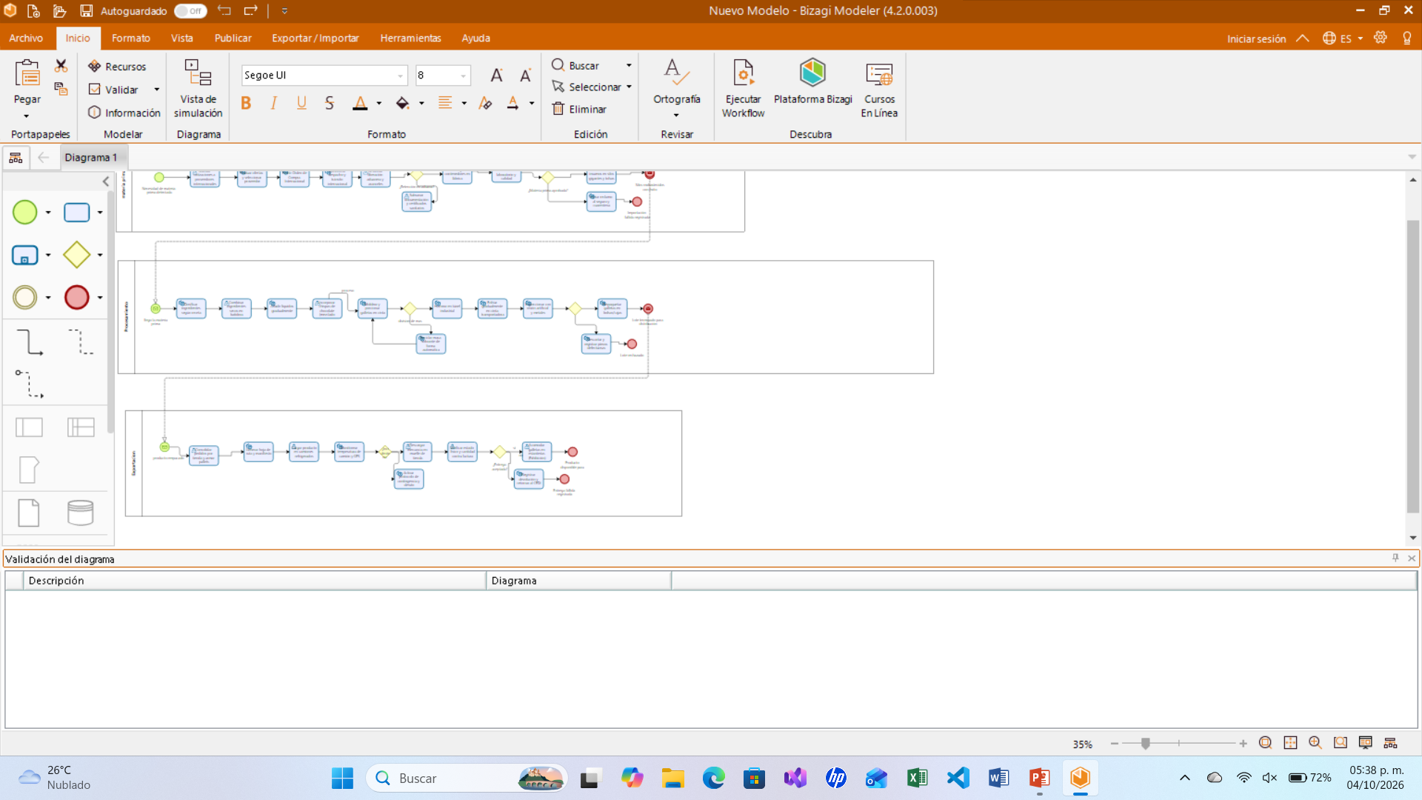
4. Crear los diferentes pools como se muestra el ejemplo a continuación y conectarlos entre si por medio de los eventos de mensaje y el conector de mensaje

Slide 7
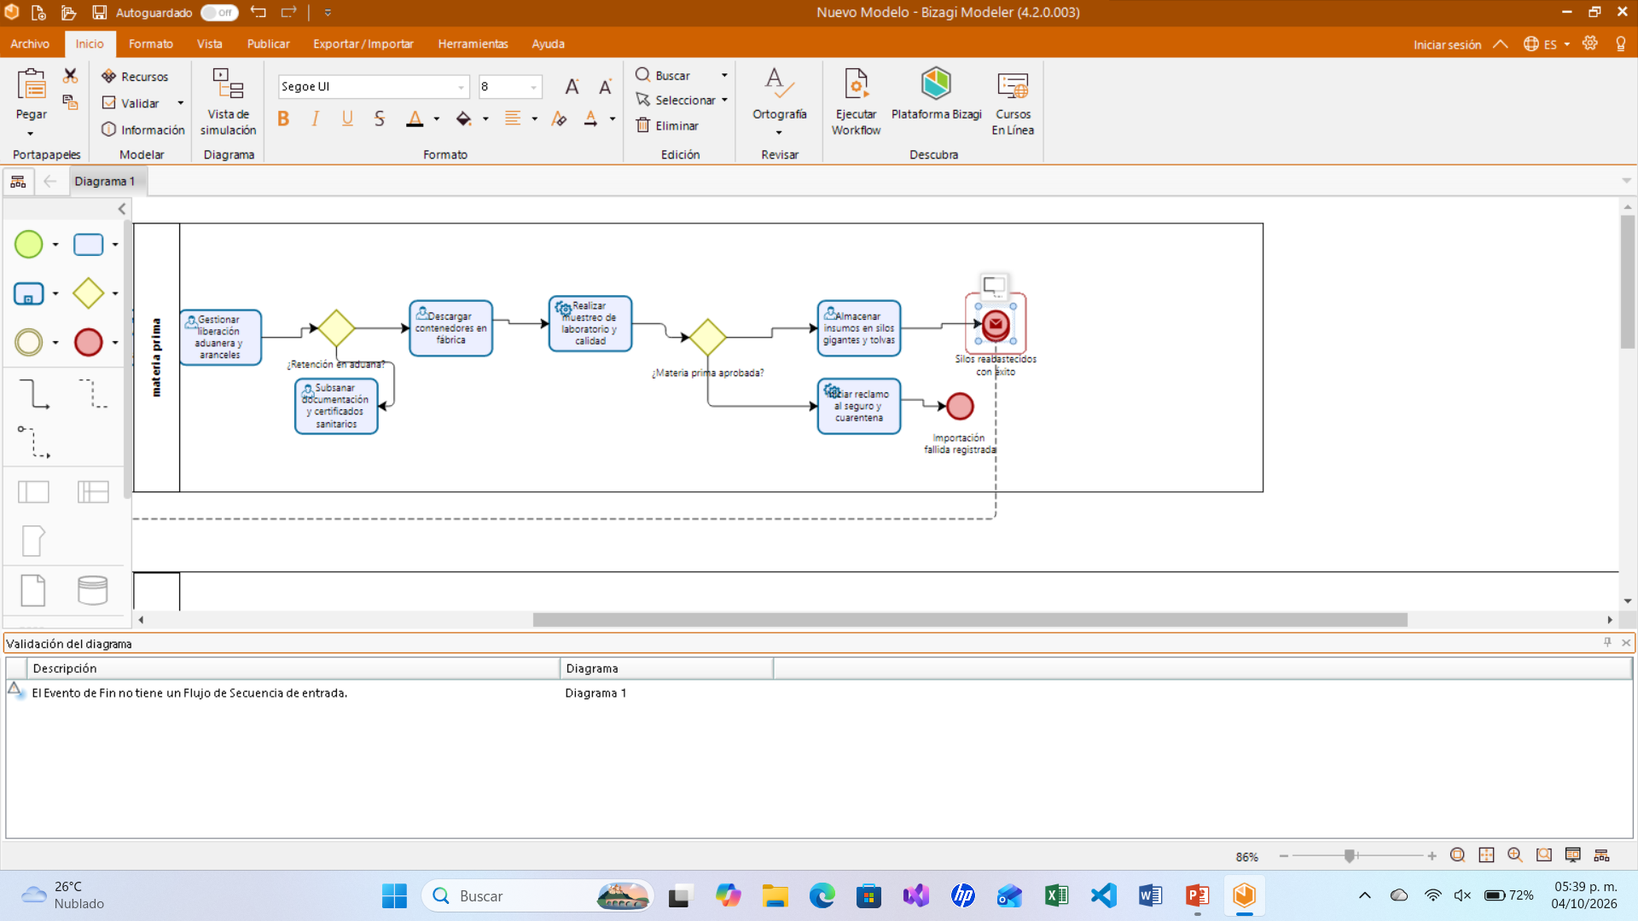
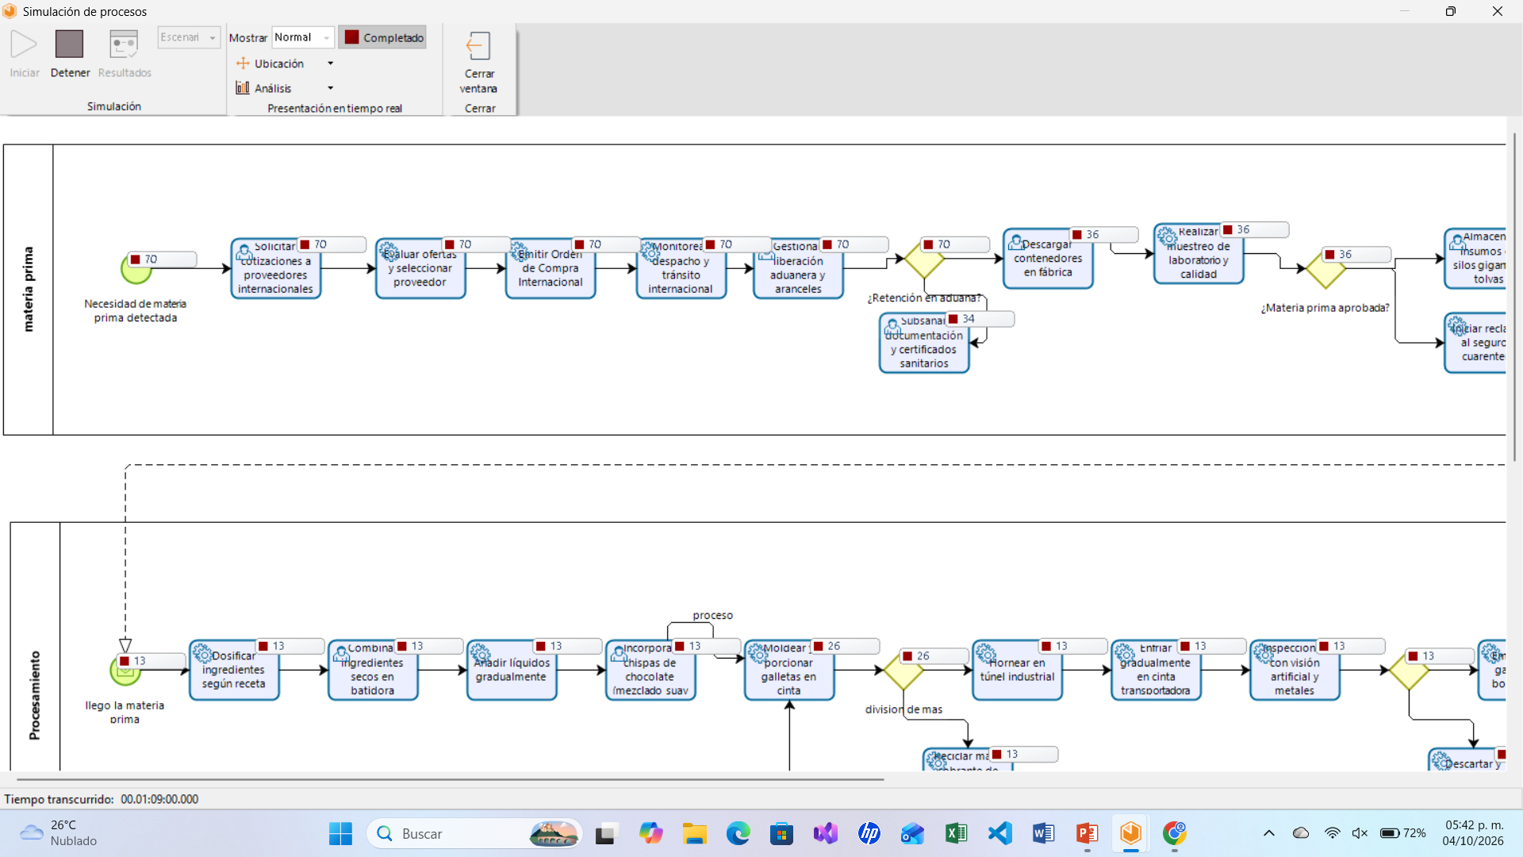
5. Al seleccionar la opción de vista de simulación se puede iniciar la simulación o mostrar cualquier posible error en el diagrama
6. Una vez se solucionen los errores se puede iniciar la simulacion

Slide 8
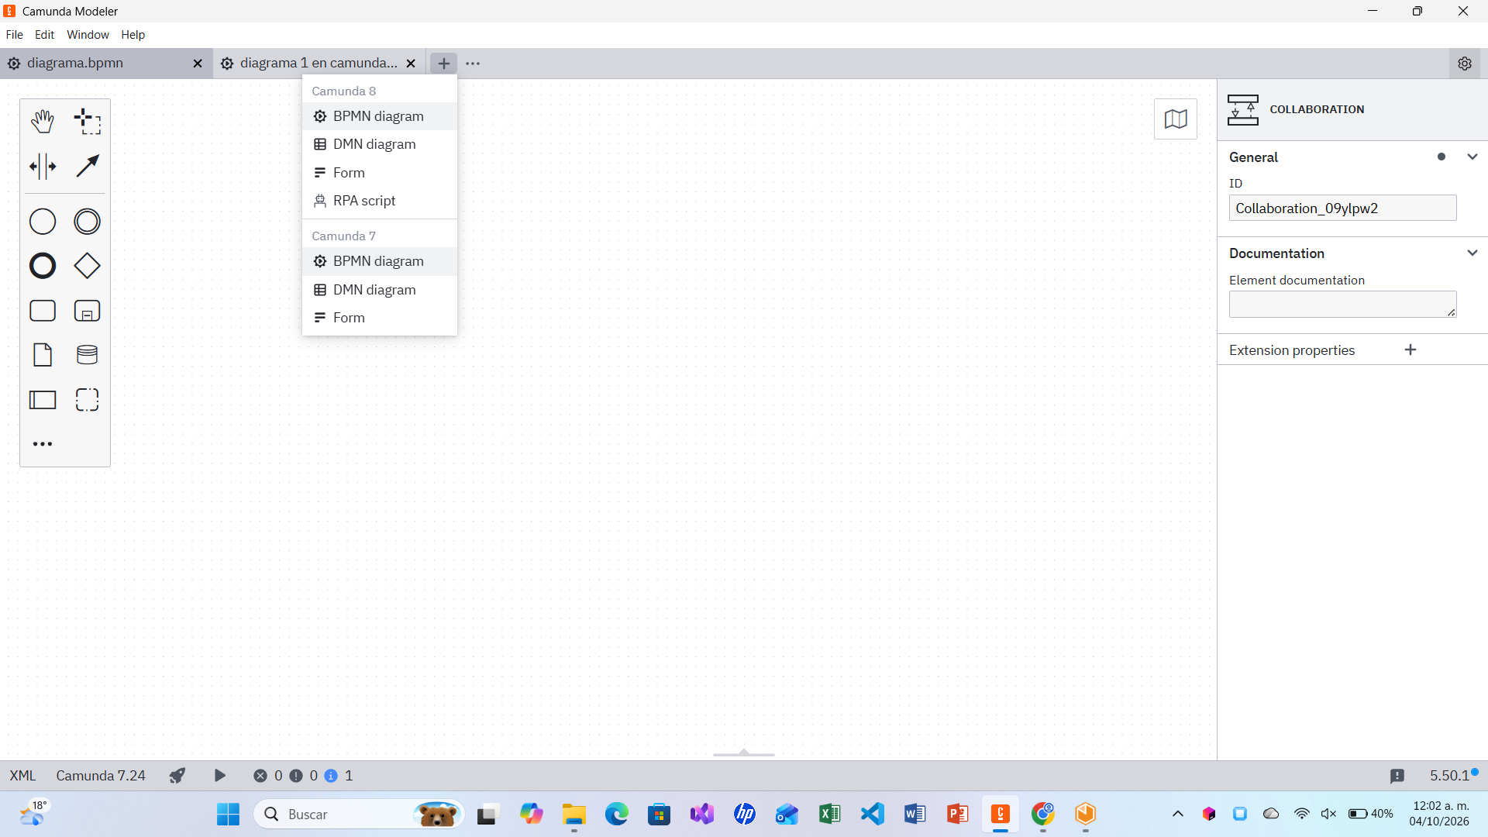
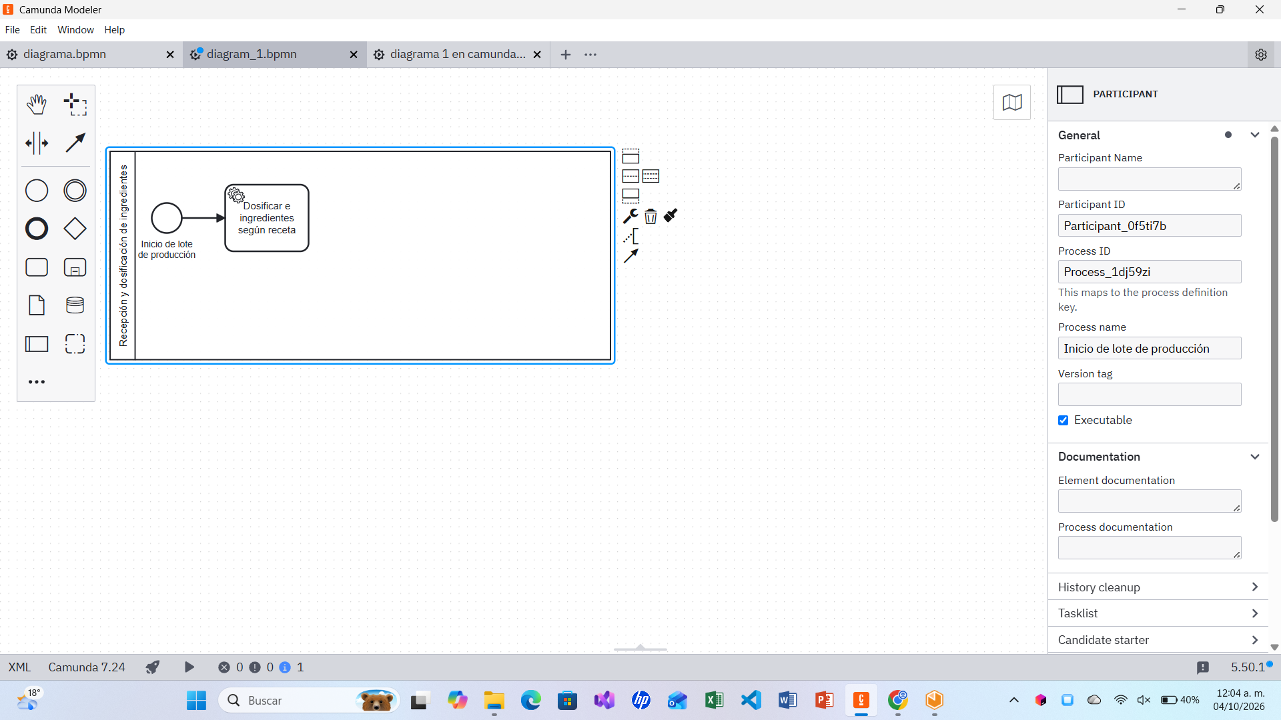
1. Generar el diagrama del proyecto que se desea simular
1.1 Al momento de abrir camunda el programa iniciara con un nuevo proyecto sin ningún elemento, si se desea se puede abrir un nuevo diagrama con el botón “+” en la parte superior de la pantalla
1.2 Dentro del área de trabajo arrastrar los elementos desde la barra del lado izquierdo y nombrarlos inicia agregando el pool y después un evento de inicio y las diferentes tareas

Slide 9
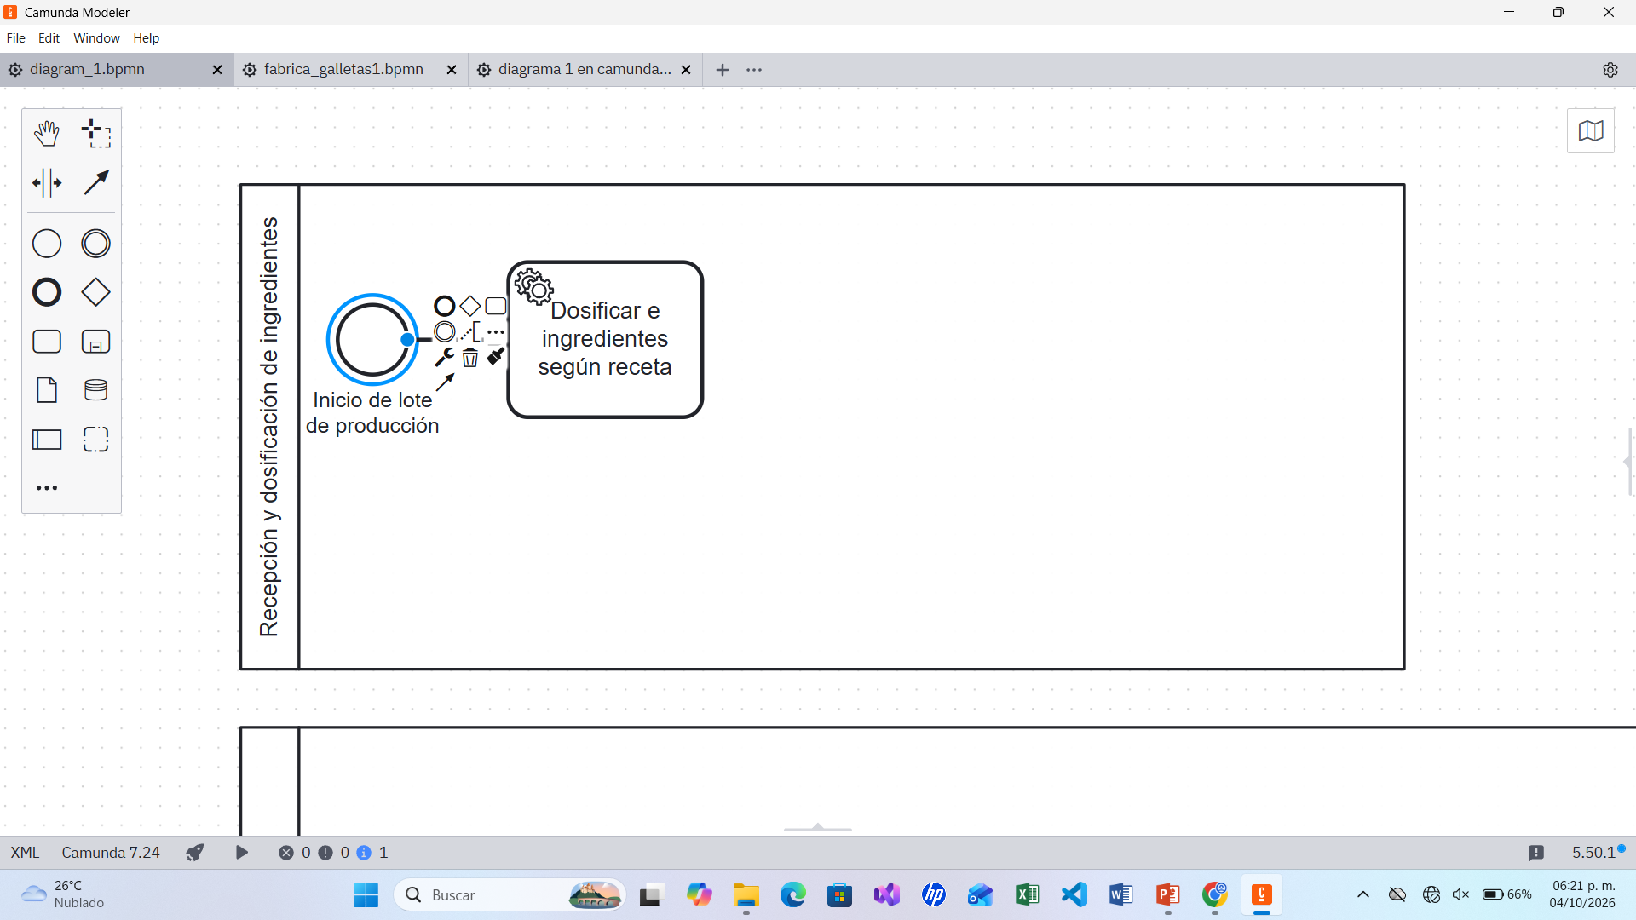
3. Una vez colocado el elemento de inicio al colocar el cursor sobre este se desplegara un menú donde se mostrara los diferentes elementos a los que se puede unir cada componente(eventos,tareas y compuertas) al momento de seleccionar uno de estos aparecerá ya conectado al evento anterior

Slide 10
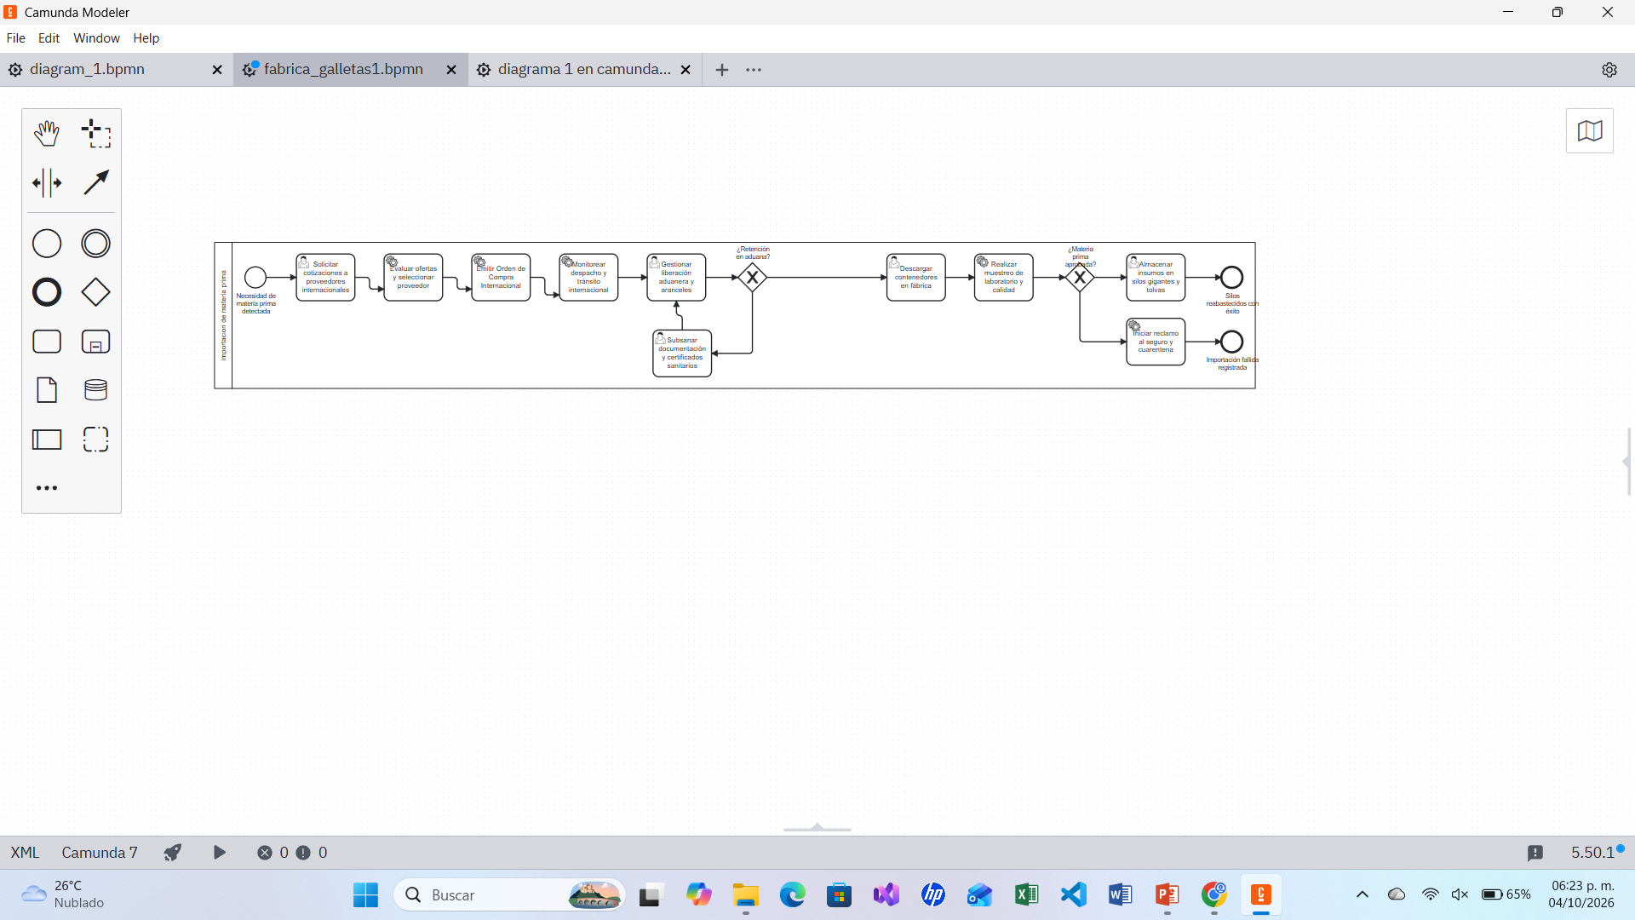
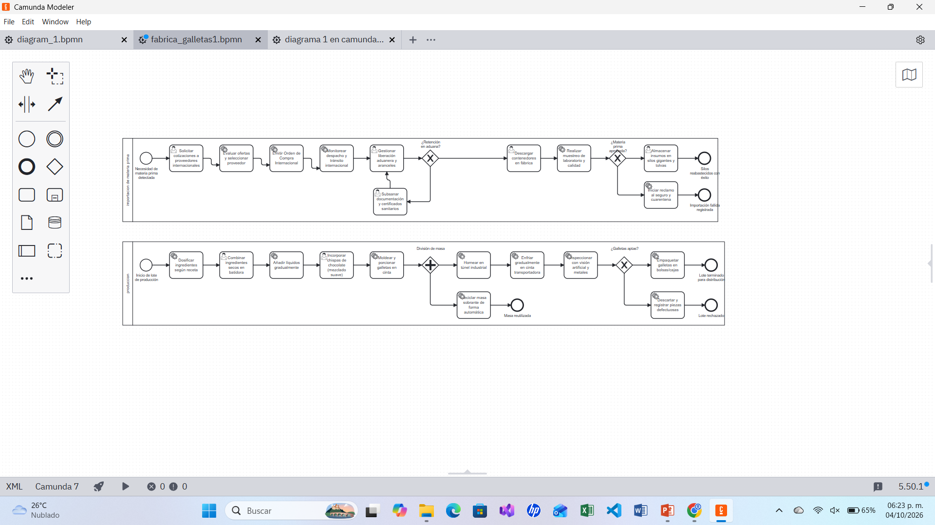
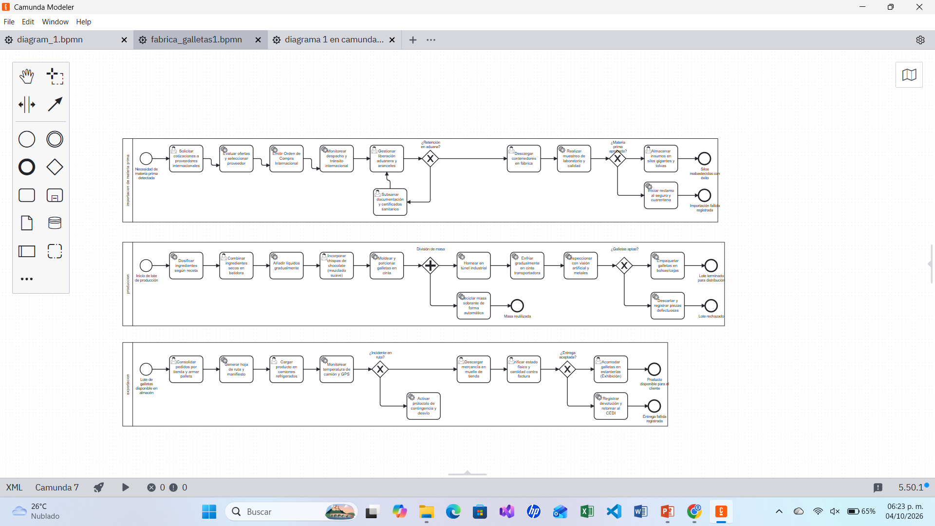
4. Crear los diferentes pools como se muestra el ejemplo a continuación y conectarlos entre si por medio de los eventos de mensaje y el conector de mensaje

Slide 11
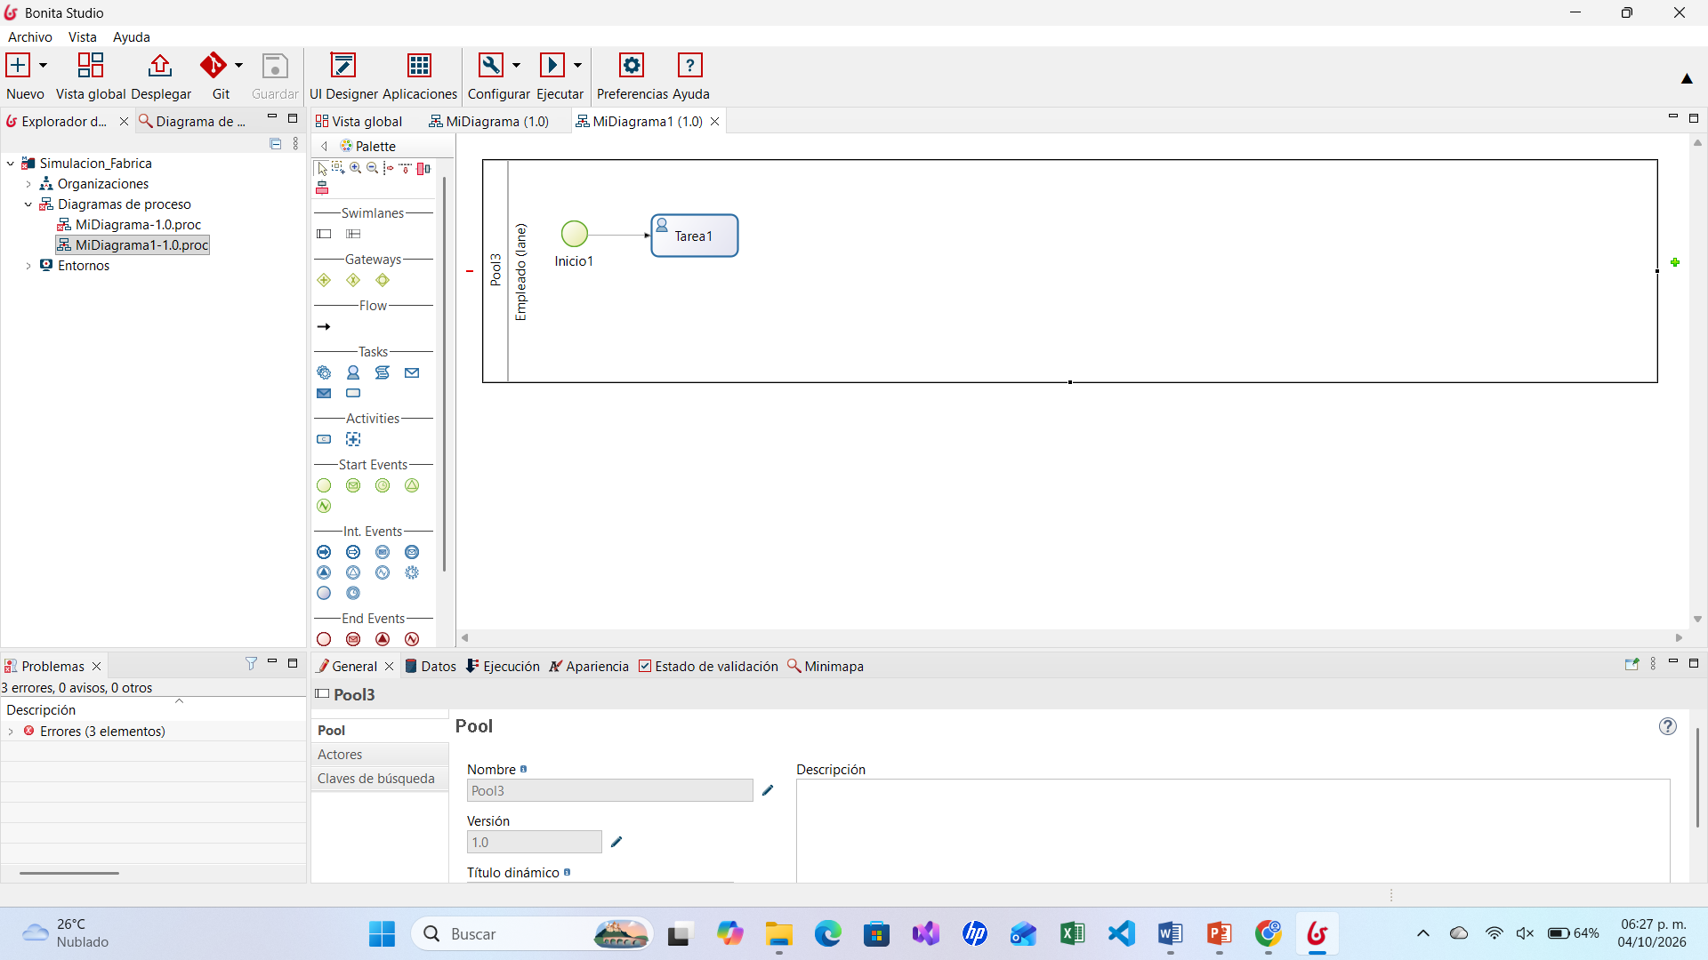
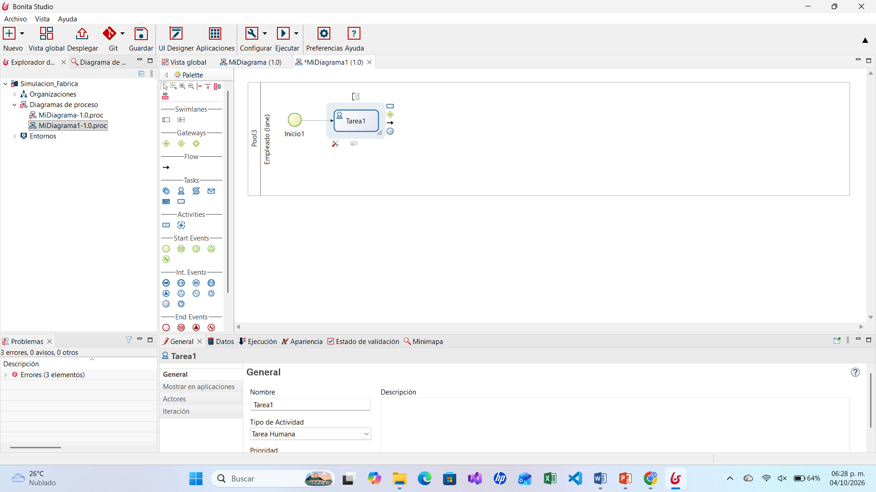
1. Generar el diagrama del proyecto que se desea simular
1.1 Al momento de abrir bonitai el programa iniciara con un nuevo proyecto y un pool de prueba
1.2 Dentro del pool arrastrar los elementos desde la barra del lado izquierdo y nombrarlos

Slide 12
3. Una vez colocado el elemento de inicio al colocar el cursor sobre este se desplegara un menú donde se mostrara los diferentes elementos a los que se puede unir cada componente(eventos,tareas y compuertas) al momento de seleccionar uno de estos aparecerá ya conectado al evento anterior

Slide 13
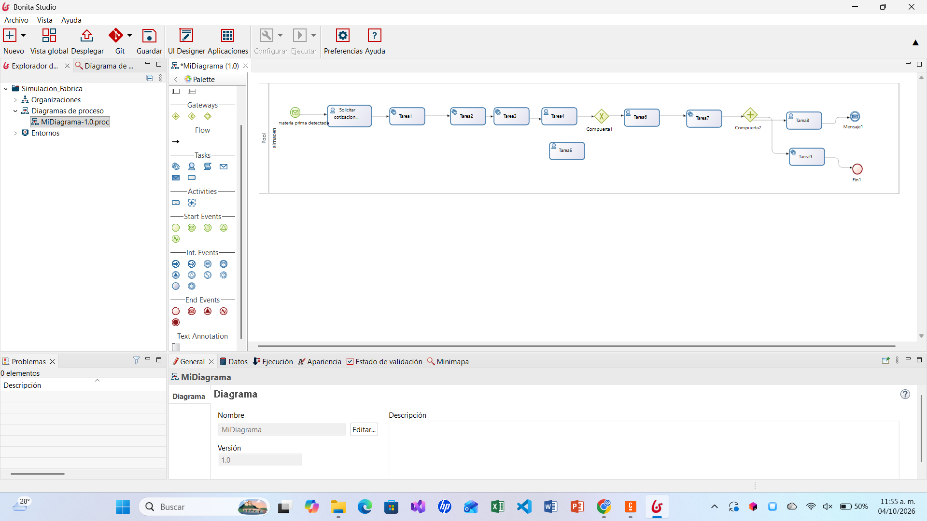
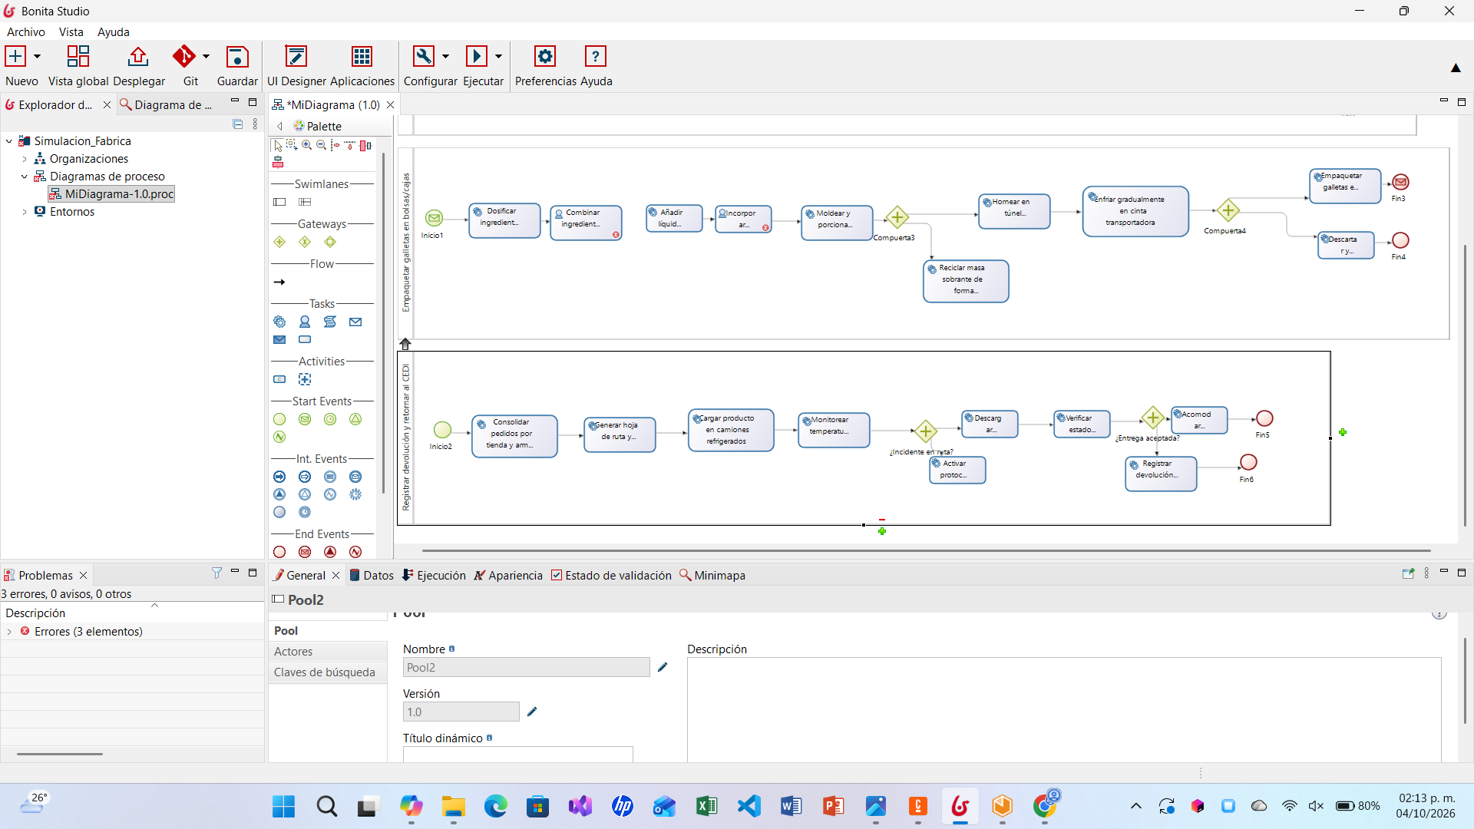
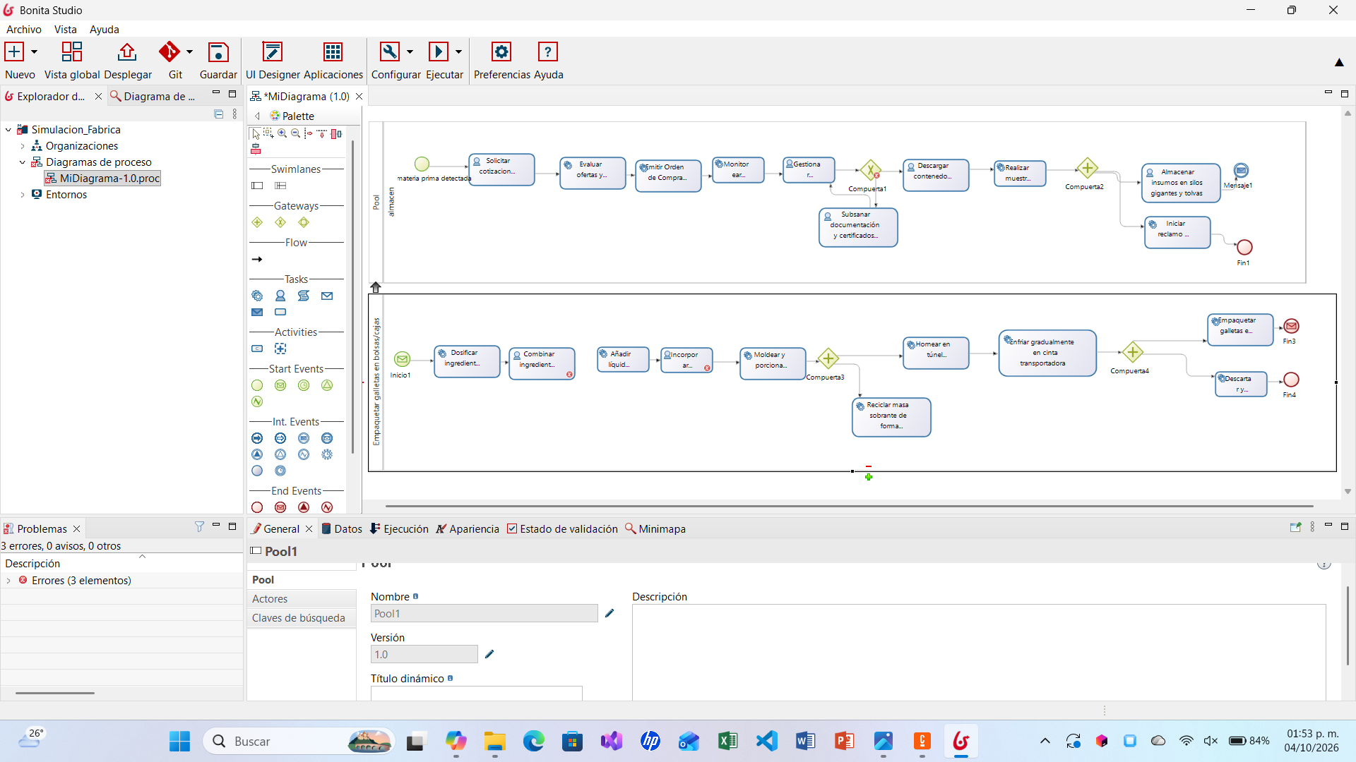
4. Crear los diferentes pools como se muestra el ejemplo a continuación y conectarlos entre si por medio de los eventos de mensaje y el conector de mensaje

Slide 14
Cuadro comparativo de los diferentes tipos de simuladores
Característica | Bizagi | Bonita | Camunda
Enfoque principal | BPM tradicional y agilidad de negocio con bajo código (low-code). | Desarrollo ágil con fuerte base open-source y extensibilidad Java. | Orquestación de microservicios y alta escalabilidad técnica.
Público ideal | Analistas de procesos y usuarios de negocio (Citizen Developers). | Desarrolladores Java y equipos que buscan código abierto extensible. | Ingenieros de software y arquitectos de sistemas avanzados.
Curva de aprendizaje | Baja/Media: Muy intuitivo para modelar y configurar sin programar tanto. | Media: Requiere conocimientos de Java/Web para personalizaciones profundas. | Alta: Enfocado en desarrolladores con dominio técnico de APIs y código.
Estándar BPMN | Soporte completo para modelado y automatización visual. | Soporte nativo para BPMN 2.0 y motor de ejecución robusto. | Excelente motor BPMN 2.0 y DMN (decisiones), muy orientado a desarrolladores.
Modelo de licenciamiento | Freemium / Pago por usuario o proyecto (Enterprise). | Edición Community (gratis) y Edición Enterprise (de pago con soporte). | Edición Community (open source) y Edición Enterprise optimizada.

Slide 15
Conclusión
La realización de las diferentes simulaciones demostró que no existe una herramienta única ideal, sino una plataforma adecuada para cada tipo de necesidad empresarial. Si bien todas tienen sus ventajas y desventajas yo personalmente considero que bizagi es la mas sencilla de utilizar y es la que recurriré a utilizar sobre las demás mientras sea posible

Slide 16
Fuentes de informacion
Bizagi - Guía de Usuario Platform. (s/f). Bizagi.com. Recuperado el 5 de octubre de 2026, de https://help.bizagi.com/platform/es/index.html?my_first_model.htm
Getting started tutorial. (s/f). Ofelia.com. Recuperado el 5 de octubre de 2026, de https://documentation.ofelia.com/bonita/latest/getting-started/getting-started-index
Mora, R. C. (2014, abril 29). Primeros pasos con Bonita BPM Community 6.2.6. Adictos al trabajo. https://adictosaltrabajo.com/2014/04/29/bonita-bpm-primeros-pasos/
Perfil, V. (s/f). Primeros pasos con Camunda BPM. Blogspot.com. Recuperado el 5 de octubre de 2026, de https://pigbar-hal9k.blogspot.com/2016/11/primeros-pasos-con-camunda-bpm.html

